Slide 1
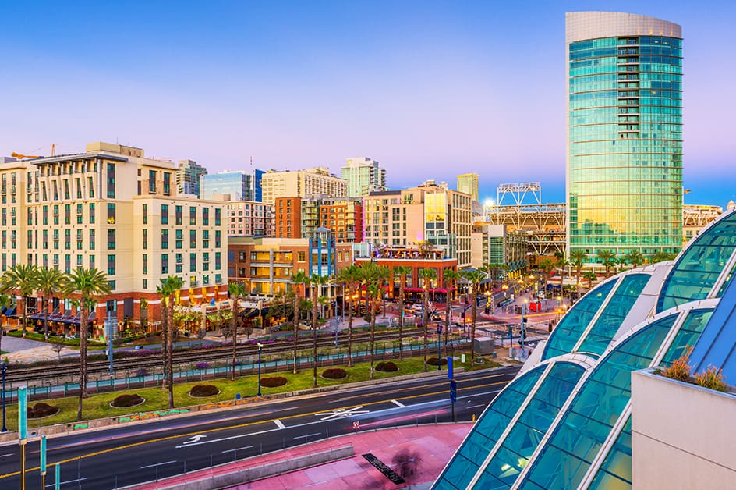
北海道大学様
2025年度春季海外短期語学研修
サンディエゴ州立大学
募集説明会
株式会社エイチ・アイ・エス

Slide 2
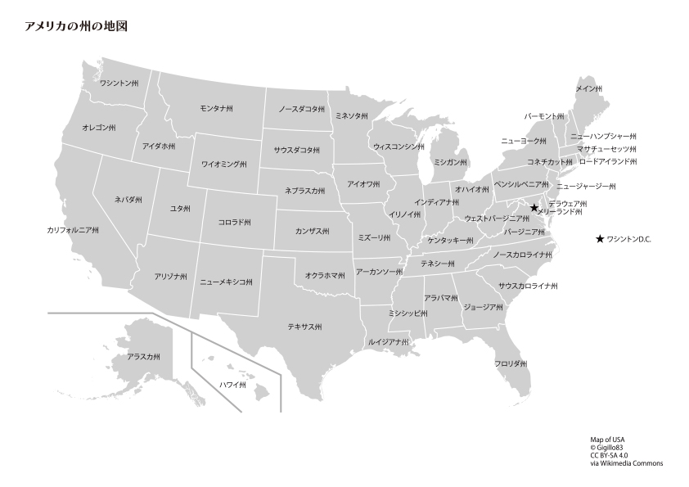

★
サンディエゴ

Slide 3


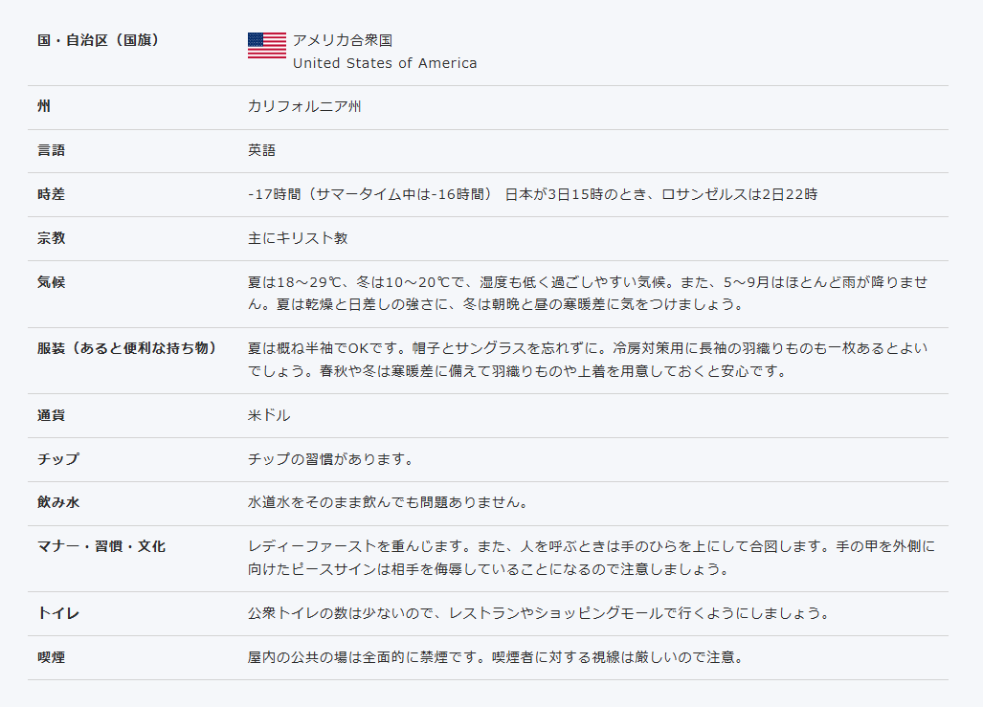
サンディエゴ
San Diego
州 | カリフォルニア州
言語 | 英語
時差 | -17時間（サマータイム：-16時間/2026年3月8日より実施予定）
宗教 | 主にキリスト教
気候 | 夏は18～29℃、冬は10～20℃で、湿度も低く過ごしやすい気候。 サンディエゴの2月～3月は日中は穏やかに過ごせるものの、朝晩は冷え込むことがあります。
服装 | 日中の暖かい時間を考慮しつつ、朝晩の冷え込みに備えてカーディガンやジャケットなどの羽織るものがあると安心です。 天気がいい日は日差しが強くなることもあるため日焼け対策に帽子やサングラスがあると便利です。
通貨 | 米ドル （1＄=154円 ※2025年10月現在）
チップ | チップの習慣があります。
飲み水 | 水道水をそのまま飲んでも問題ありません。
マナー・習慣・文化 | レディーファーストを重んじています。また人を呼ぶときは手のひらを上にして合図します。 手の甲を外側に向けたピースサインは相手を侮辱していることになるので、注意しましょう。
トイレ | 公衆トイレの数は少ないので、レストランやショッピングモール
喫煙 | 屋内の公共の場は全面的に禁煙です。喫煙者に対する視線は厳しいので、注意しましょう。

Slide 4


https://www.youtube.com/watch?v=UIlIpIrho7w

Slide 5
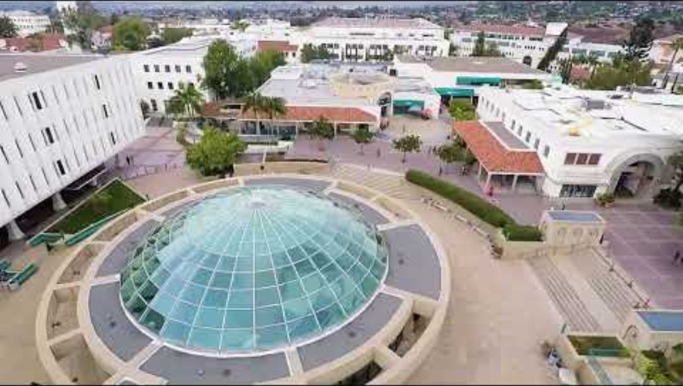

Slide 6
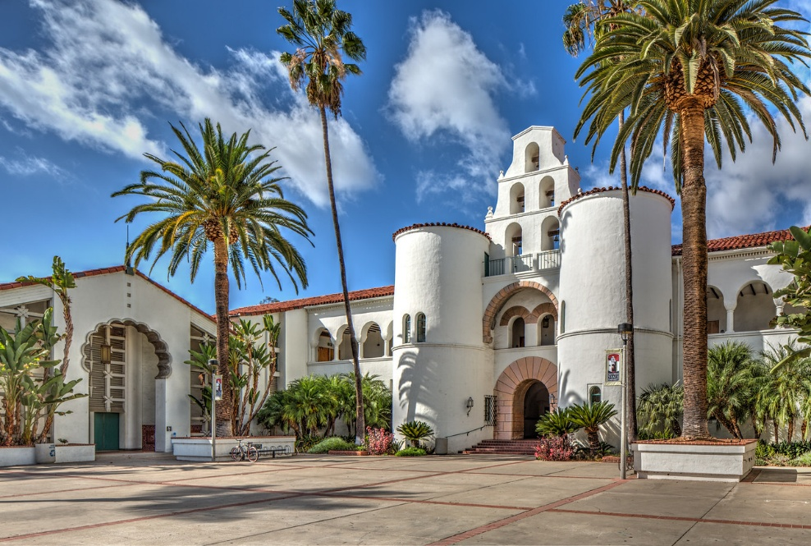
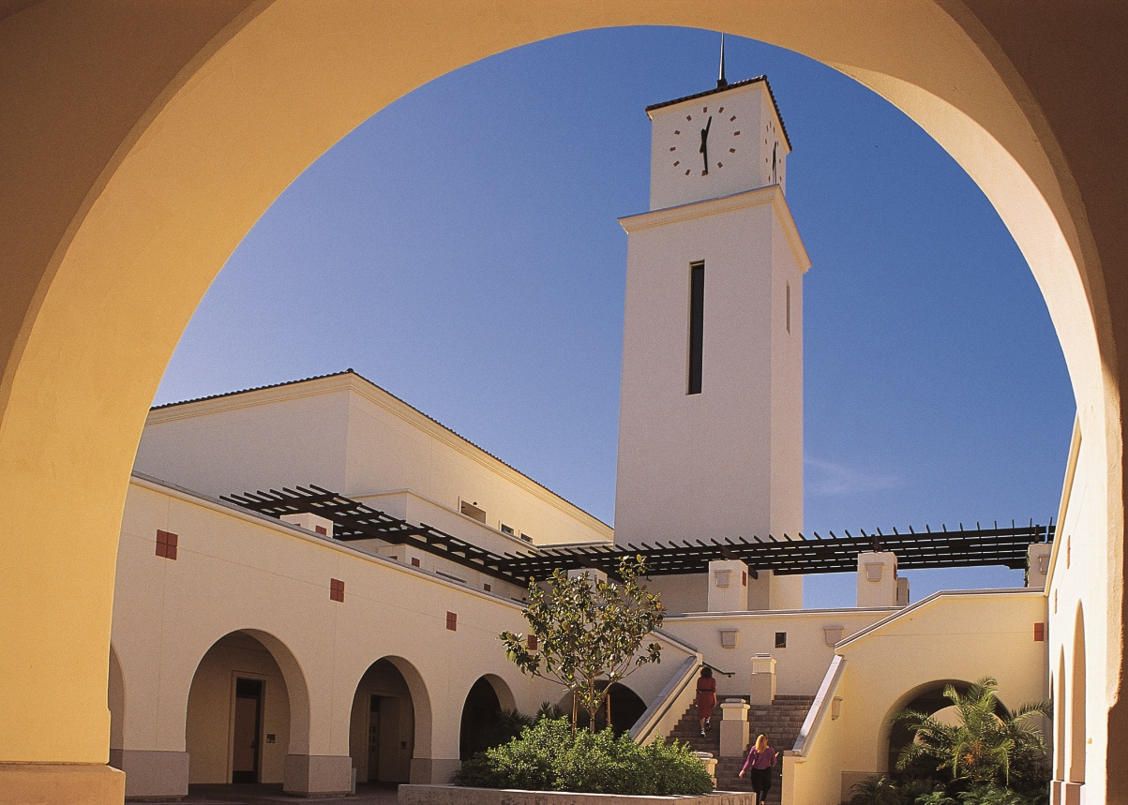
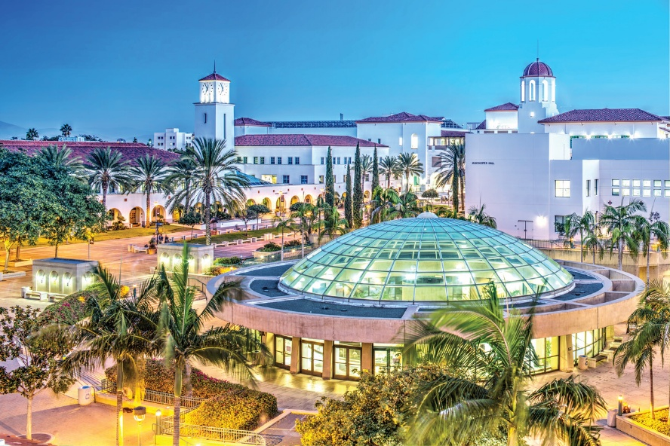
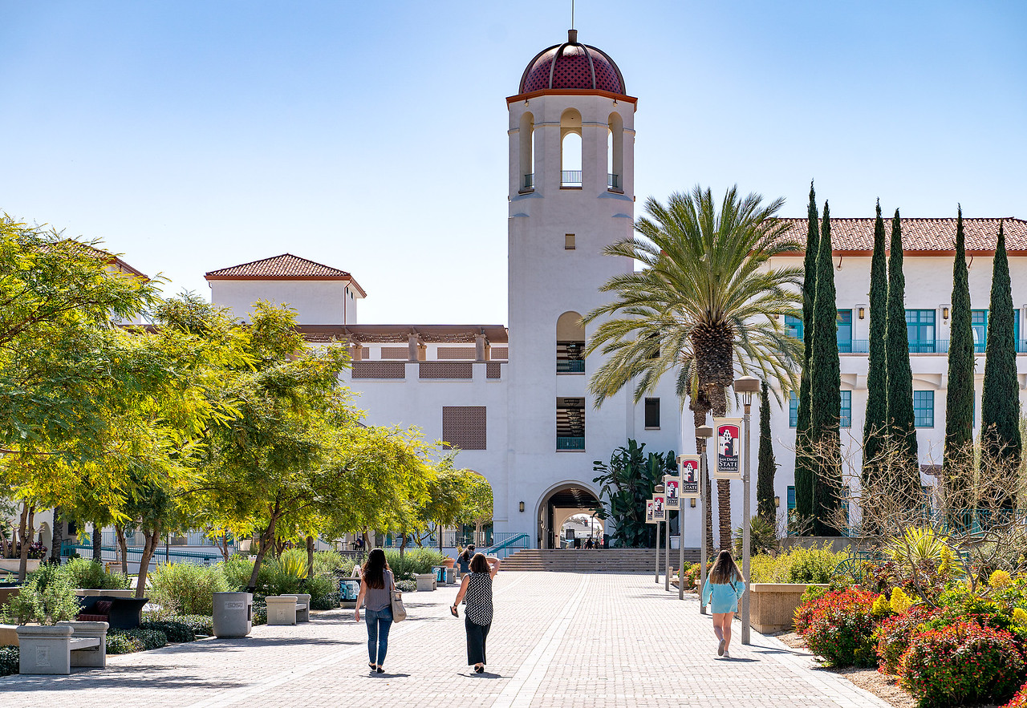
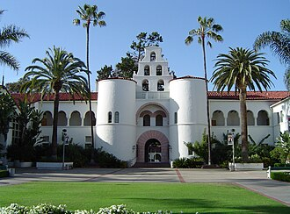
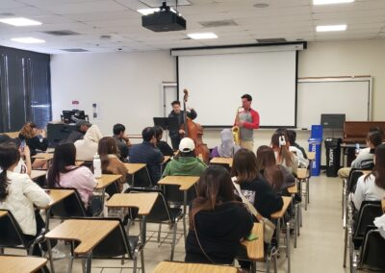
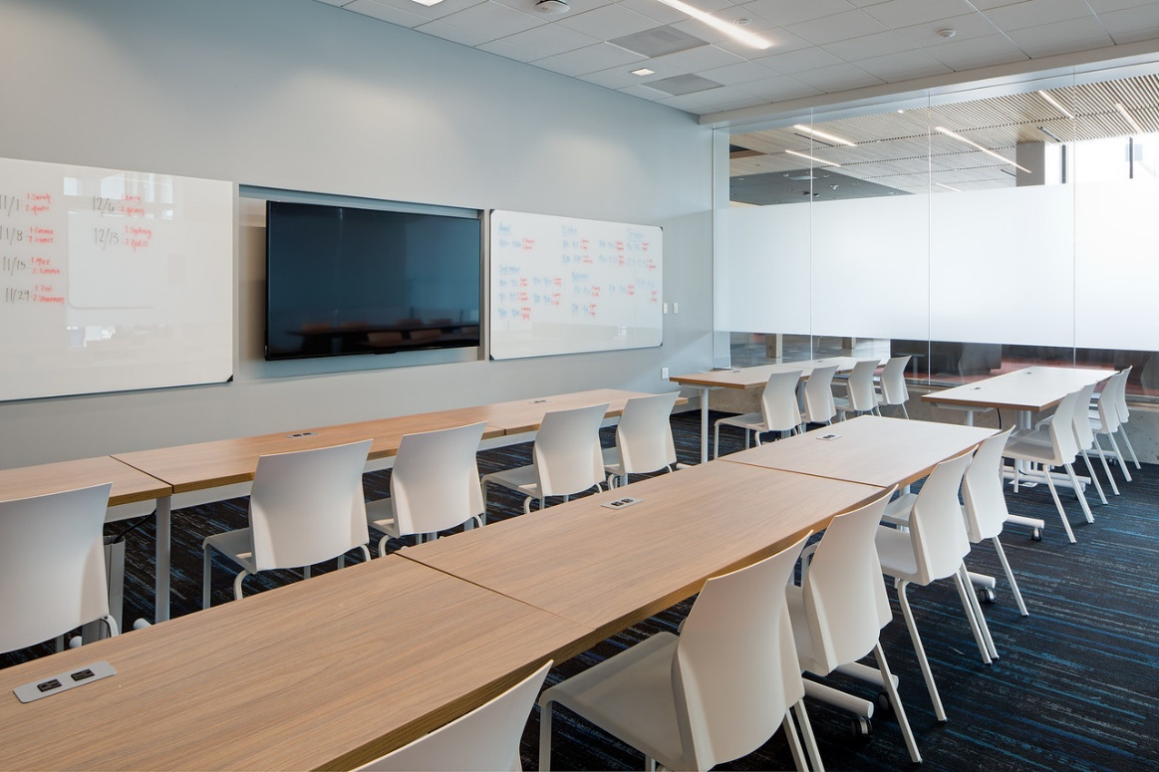
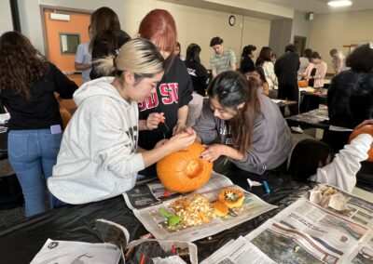
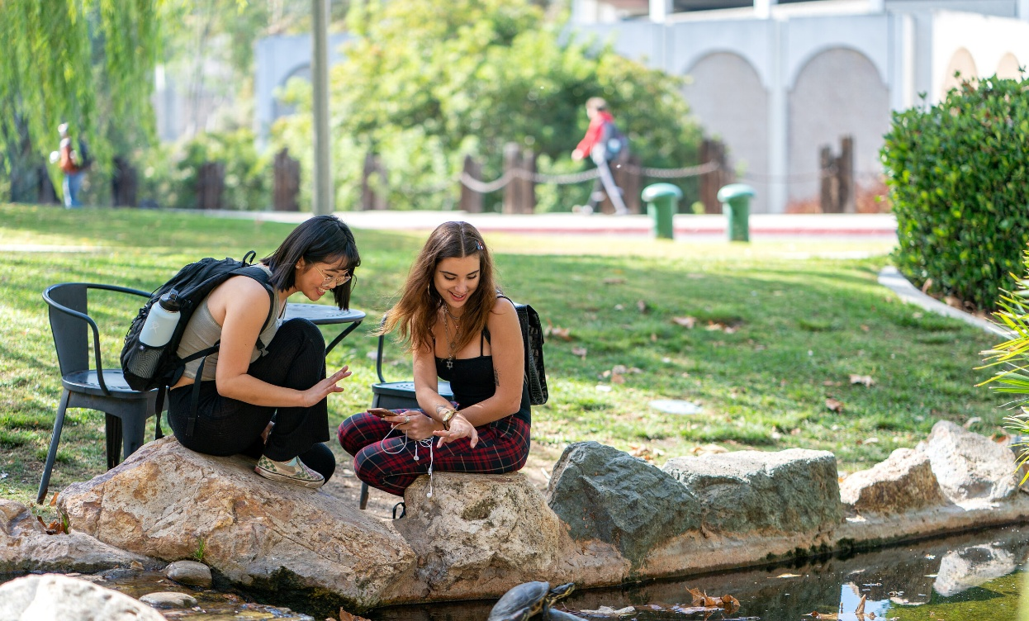
サンディエゴ州立大学
カリフォルニアの州立大学の中で
最大規模

Slide 7
サンディエゴ州立大学
カリフォルニアの州立大学の中で
最大規模

Slide 8
サンディエゴ州立大学
カリフォルニアの州立大学の中で
最大規模

Slide 9
サンディエゴ州立大学
カリフォルニアの州立大学の中で
最大規模

Slide 10
サンディエゴ州立大学
カリフォルニアの州立大学の中で
最大規模

Slide 11
サンディエゴ州立大学
授業風景・教室

Slide 12
サンディエゴ州立大学
授業風景・教室

Slide 13
サンディエゴ州立大学
キャンパスライフ

Slide 14
サンディエゴ州立大学
キャンパスライフ

Slide 15
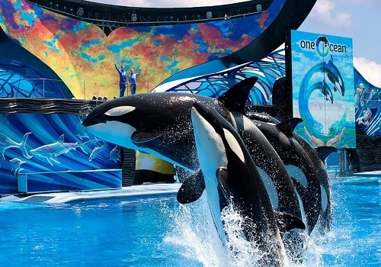
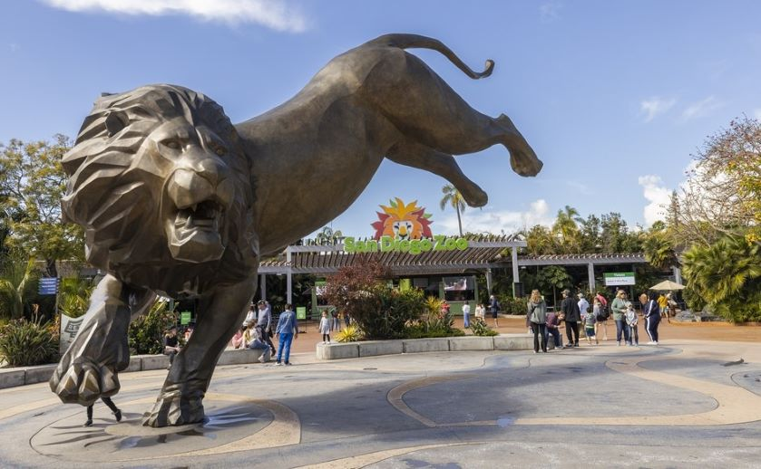
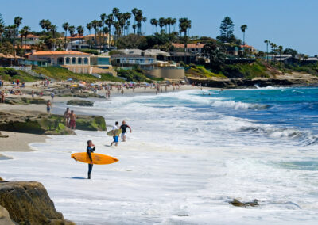
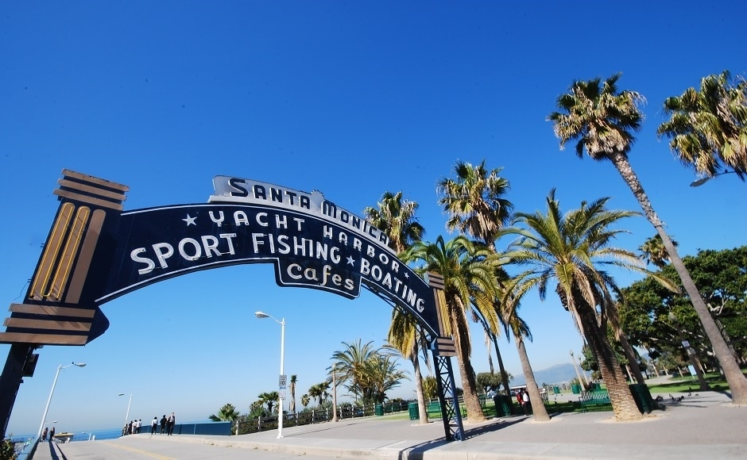
アクティビティ一例
シーワールド・サンディエゴ
※別途費用要

Slide 16
アクティビティ一例
サンディエゴ動物園
※別途費用要

Slide 17
アクティビティ一例
ビーチ・ラホヤショアーズ
※別途費用要

Slide 18
アクティビティ一例
ロサンゼルス・サンタモニカ
※別途費用要

Slide 19


募集要項

Slide 20
募集要項
期間 | 4週間ｺｰｽ ２０２６年２月26日（木）～ ３月２９日（日） ３０泊３２日間
代金
お一人様あたり | ８９９,０００円
利用予定航空会社 ： ユナイテッド航空（UA）／エコノミークラス
宿泊/食事 ： ホームステイ（1人部屋または2人部屋）／朝・夕付き
添乗員/引率 ： なし
最小催行人員 ： 10人
【料金に含まれるもの】
・往復航空運賃（エコノミークラス） ・現地空港送往復迎費 ・宿泊費（ホームステイ）
・研修プログラム費用（入学金、研修内に含まれる授業料、基本教材費）
【料金に含まれないもの】 ※上記の他は代金に含まれておりません。その一部を例示します。
●燃油サーチャージ(目安額￥46,200-/2ヵ月に一度変動あり) ●海外空港諸税等(目安額￥11,740-）
●羽田空港施設使用料(￥2950-) ●国際観光旅客税(￥1,000-)
●滞在中の食事費用 ●週末アクティビティ費用 ●個人的費用(交通費・通信費など)
●自由行動中の一切の費用 ●海外旅行保険料等 ●パスポート取得に係る費用
●自宅から発着空港間の交通費 など

Slide 21
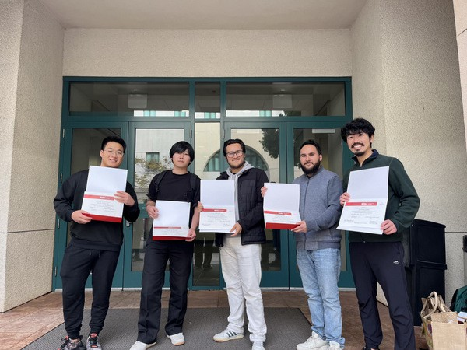
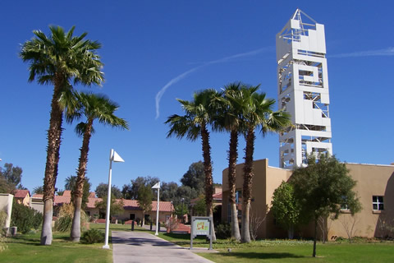
プログラム概要
【サンプルスケジュール】
曜日
 | Mon | Tue | Wed | Thu | Fri
9:00-10:15 | Practical Speaking Skill | Communication Practice | Practical Speaking Skill | Communication Practice | English ㏌ Action
10:30-11:45 | Listenig&Speaking | Reading | Listenig&Speaking | Reading
午後 | 自由時間
時間

Slide 22
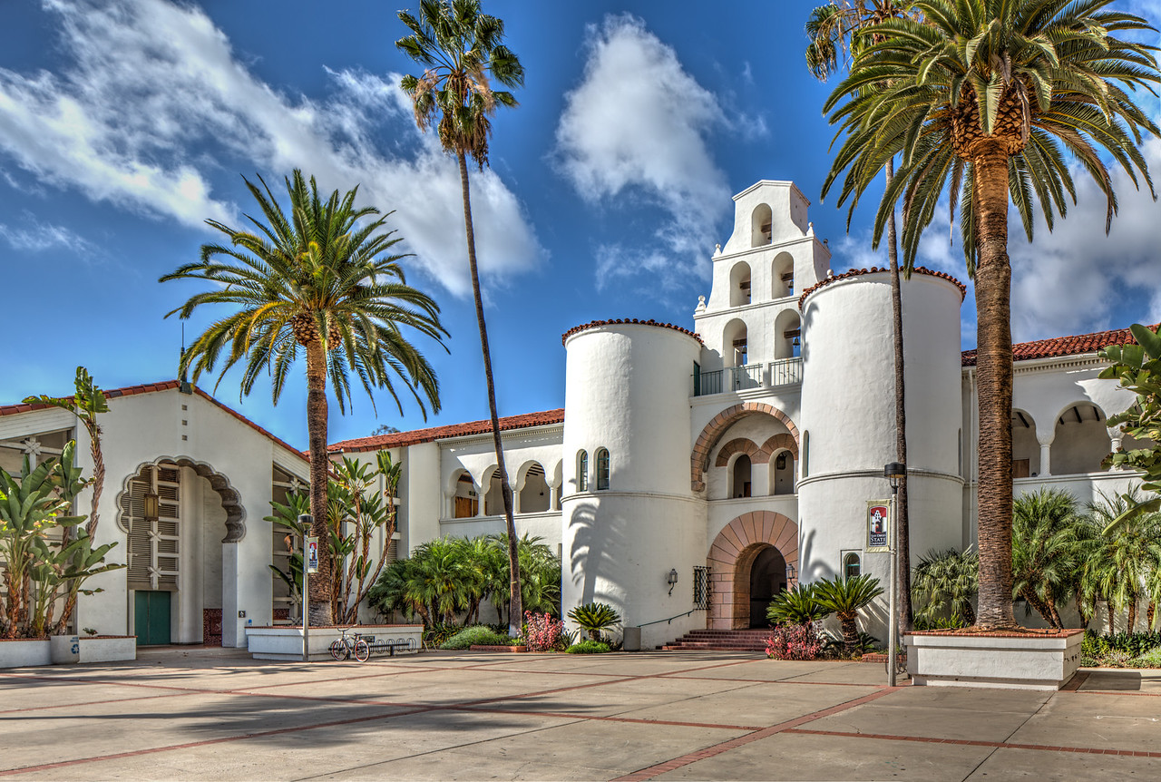
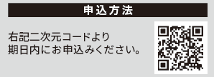
申込に関して
申込締切日 | 2025年 11月 7日（金）まで

